Slide 1
O que fazer quando treinamento de discipulado não funciona What to do when Discipleship training does not work
Por David Batty

Slide 2
Eles querem mudar? Do they want to change?
Alguns estão desesperados para sair da crise imediata, mas não têm disposição para se comprometer com a disciplina de mudança. --Bob Dunstan
Some are desperate to get out of the immediate crisis, but unwilling to commit to the discipline of change.
--Bob Dunstan

Slide 3
Parte 1: Panorama das causas porque o discipulado não funciona Part 1: Overview of causes why discipleship does not work
Deus quer que nós trabalhemos através dos problemas, não fujamos deles. God wants us to work through problems, not run from them.
Pode haver tentações a pecar colocadas por Satanás. There may be temptations to sin put there by Satan.

Slide 4
Pode haver problemas não resolvidos do passado ainda causando danos presentes. Aconselhamento pode ser a chave para entender como quebrar estas cadeias. There may be unresolved problems from the past still causing present damage. Counseling may be the key to understanding how to break these chains.
Pode haver conseqüências de meu comportamento pecaminoso - passado ou presente. Gálatas 6:7-8 It may be consequences of my sinful behavior—past or present. Galatians 6:7-8

Slide 5
Pessoa pode ter experimentado libertação miraculosa de Deus no passado, então recaído e agora a pessoa que está capturado novamente. Jeremias 21:2 Person may have experienced God’s miraculous deliverance in the past, then relapsed and now the person finds they are trapped again. Jeremiah 21:2

Slide 6
Passado Past Futuro Future

Slide 7
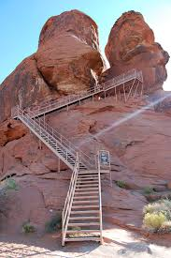
Parte 2: Um olhar em profundidade porque o discipulado não funciona Part 2: In-depth look at why discipleship does not work
Pedras no caminho. Rocks in the road
Cada cristão deve aprender habilidades fundamentais de vida para funcionar como cristão responsável. Each Christian must learn basic life skills to function as a responsible Christian. Este é o coração do treinamento de discipulado cristão. This is the heart of Christian discipleship training.

Slide 8
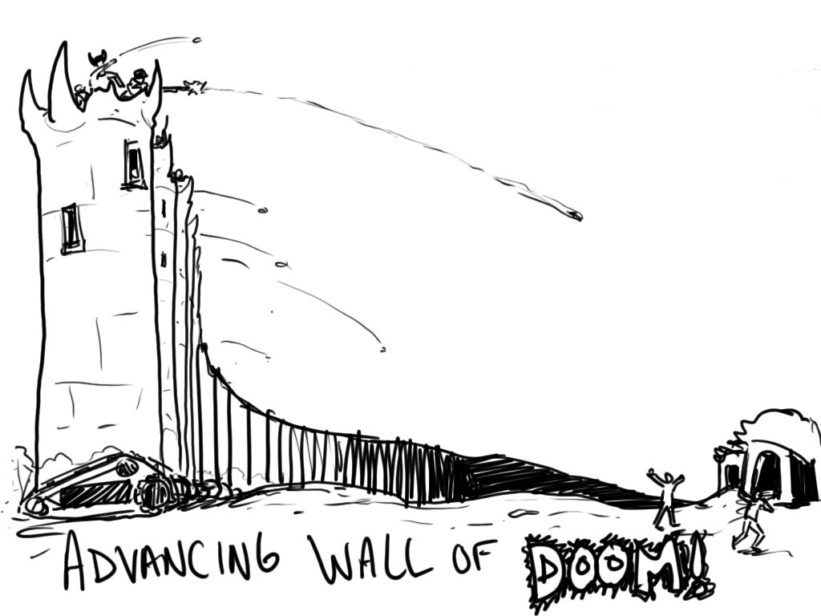
2. O que uma pessoa pode fazer quando vem uma parede ou uma cova da qual você não consegue atravessar, rodear, ou superar? What can a person do when they come to a wall or a pit that they cannot get across, around or over?
Culpando o muro & cova sobre outros. Blaming the wall & pit on others
Do ponto de vista de Deus, estes monstros são mantidos vivos por: mim From God’s point of view, these monsters are being kept alive by: me

Slide 9
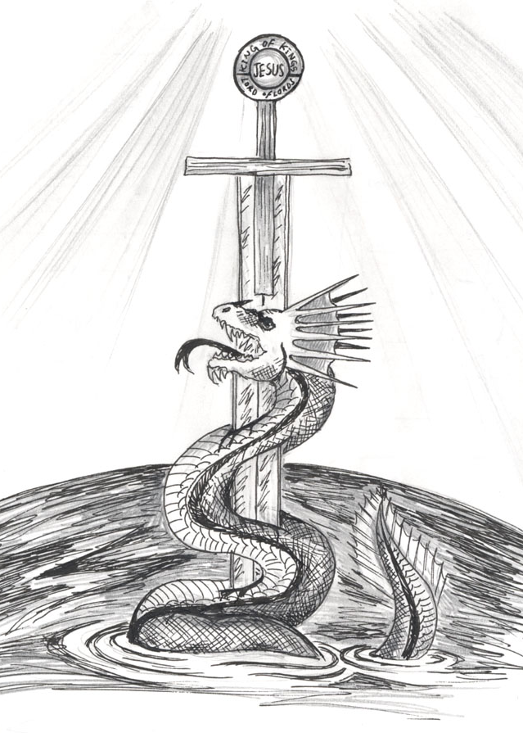
3. Como nós matamos os dragões e monstros? How do we kill the dragons & monsters?
Renovando a mente Renewing the mind
Perdão Forgiveness
Aplicar soluções bíblicas aos velhos problemas Applying Biblical solutions to old problems

Slide 10
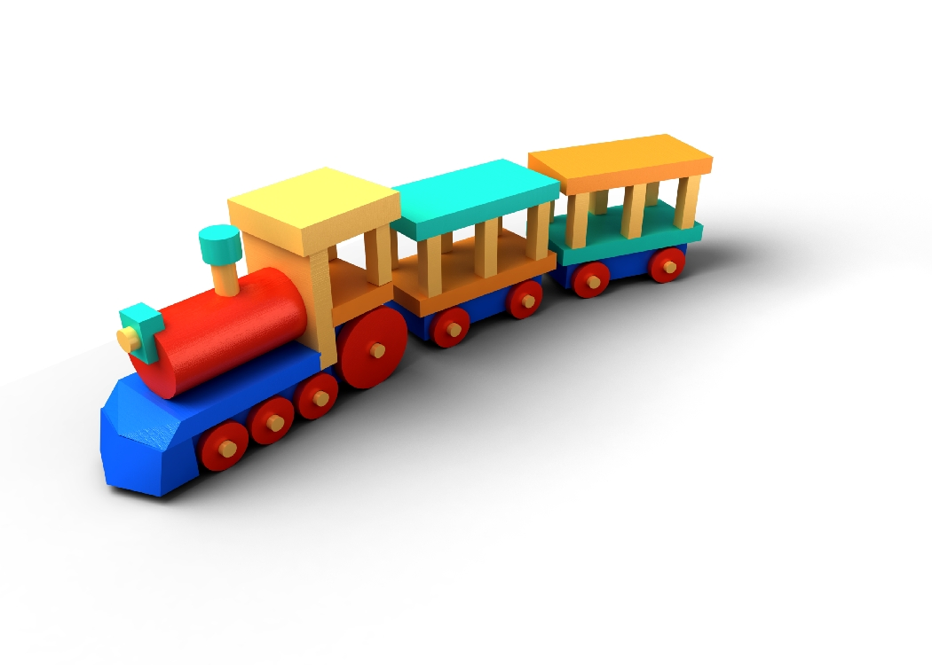
4. O papel do conselheiro The role of the counselor O relacionamento entre treinamento de discipulado e aconselhamento The relationship between Christian discipleship training and counseling

Slide 11
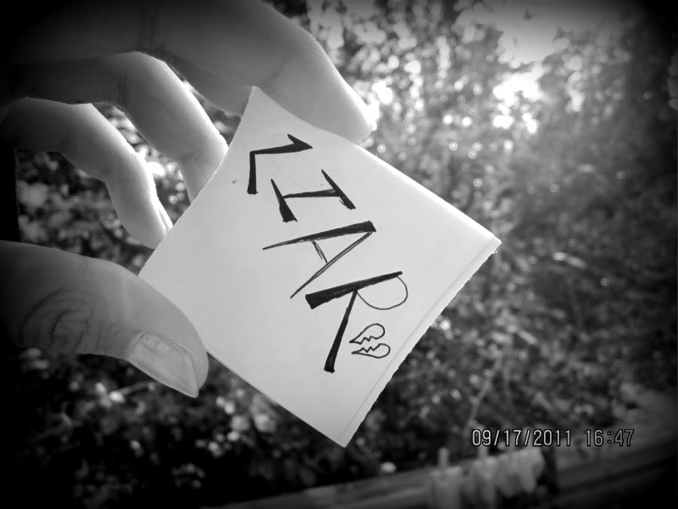
5. E se os monstros e paredes ainda estiverem lá amanhã? What if the walls and monsters are still here tomorrow?
A. Satanás é um mentiroso Satan is a liar

Slide 12
B. A pessoa pode não estar entendendo ou não estar aplicando os princípios de discipulado: Person may not understand or not be applying the discipleship principles of:
Coloque de lado “a velha maneira de viver” Putting off the “old way of living”
Revista-se da “nova maneira de viver” Putting on the “new way of living” Efésios 4 & 5 Ephesians 4 & 5
Colossenses 3 Colossians 3

Slide 13
2 Pedro 1:3-11 NVI Seu divino poder nos deu tudo de que necessitamos para a vida e para a piedade, por meio do pleno conhecimento daquele que nos chamou para a sua própria glória e virtude. 2 Peter 1:3-11 NIV His divine power has given us everything we need for a godly life through our knowledge of him who called us by his own glory and goodness.

Slide 14
Questões para discussão Questions for discussion

Slide 15
Informação para contatar
Global Teen Challenge
www.GlobalTC.org
www.iTeenChallenge.org
706-576-6555

